Slide 1
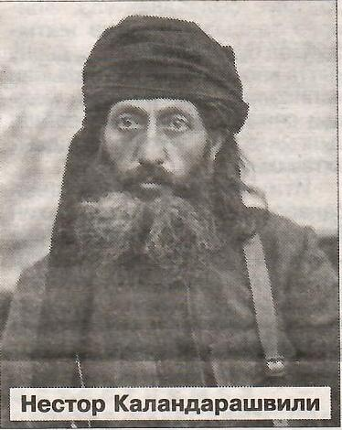
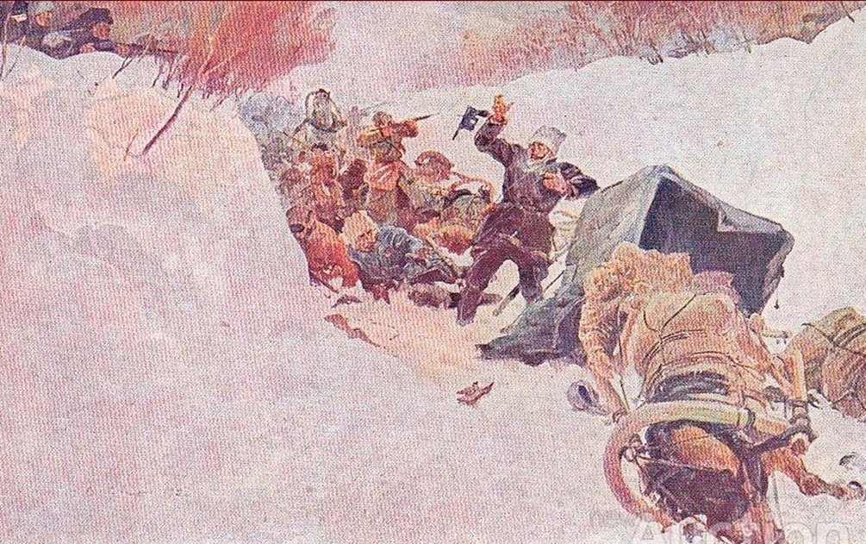
Худ.В.С.Сварог «Каландаришвили өлүүтэ.”
Сибииргэ гражданскай сэрии дьоруойа, Саха сирин сэбилэниилээх күүстэрин командующайа Нестор Александрович Каландарашвили (Сибирский дед) тоһуурга түбэһэн өлөрүллүбүтэ быйыл, 2022 сылга, кулун тутар 6 күнүгэр, 100 сылын туолар.

Slide 2
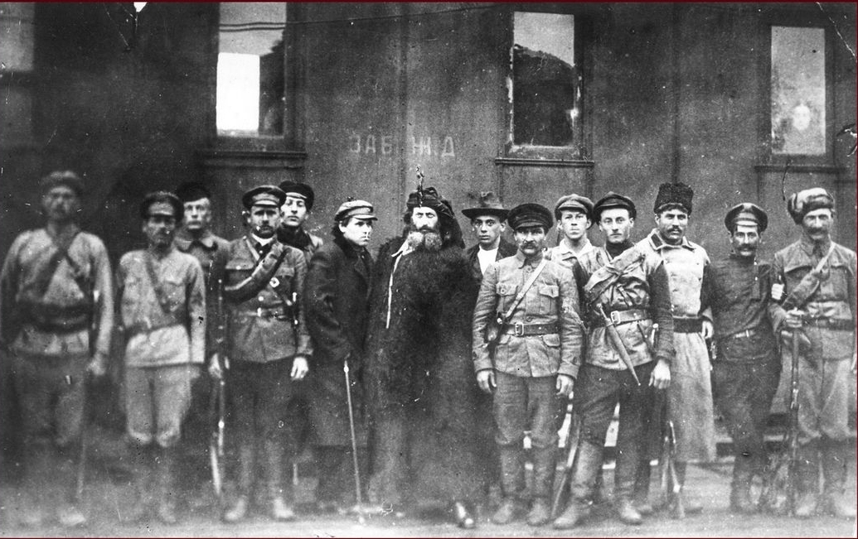
Тиит-Арыы - гражданскай сэрии биир бэлиэ миэстэтэ
(Нестор Каландарашвили этэрээтэ Арҕаа Хаҥалас улууһун
Тиит-Арыы дьаамыгар тохтооһуна)”

Slide 3
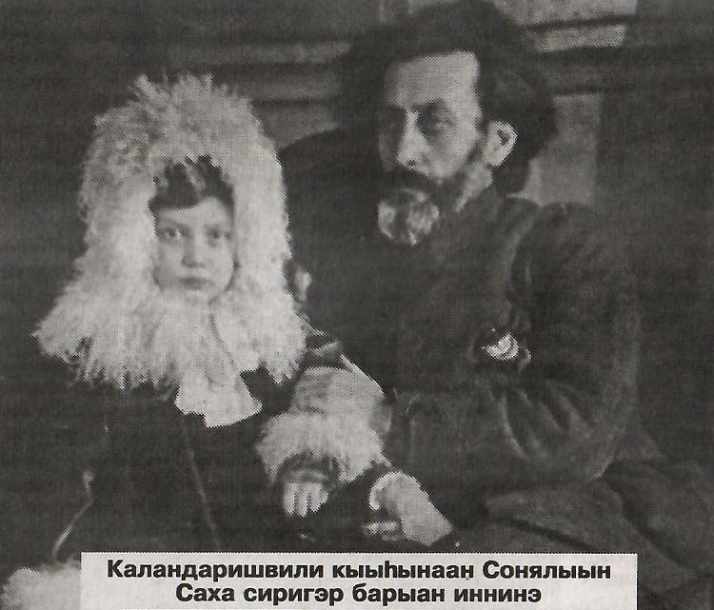

Slide 4
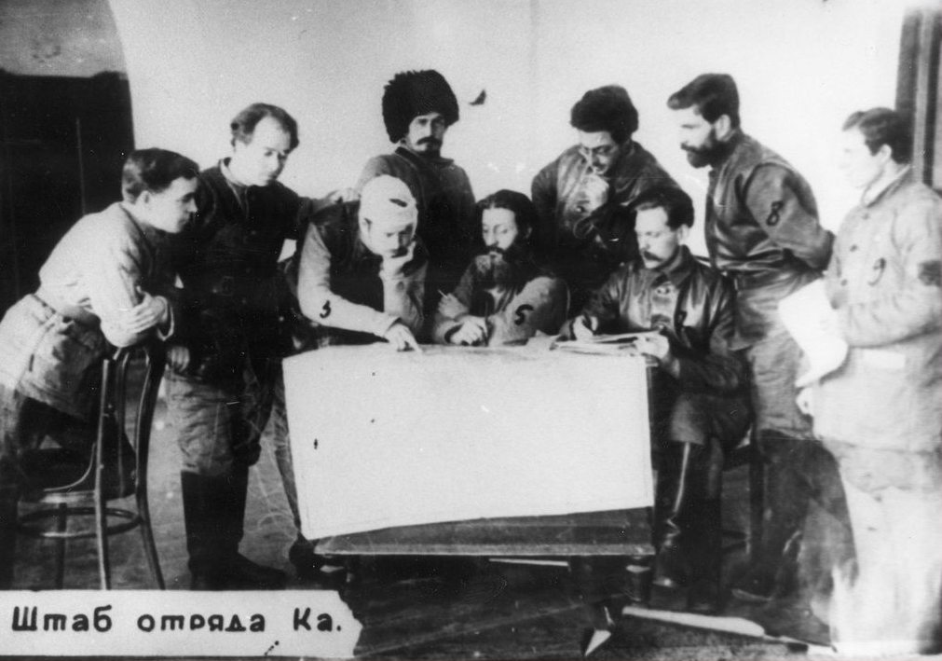

Slide 5
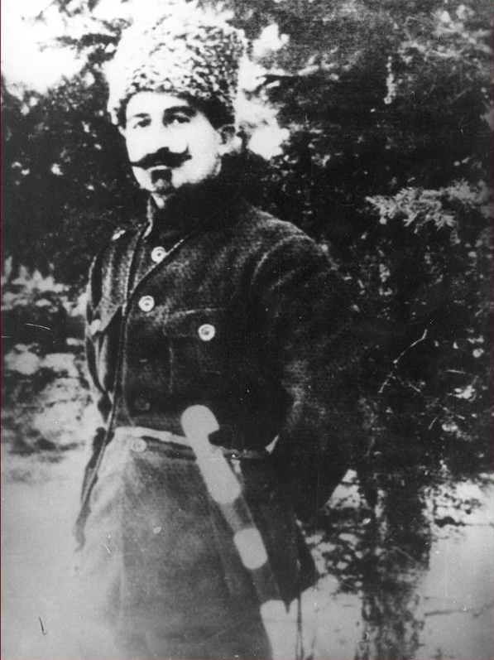
Штаб начальнига М.П.Асатиани.

Slide 6
1922 с. тохсунньу ый саҕаланыыта Иркутскай к. 423 киһилээх Каландарашвили салалталаах этэрээттэрэ 2-3 хонук быысаһа Дьокуускай к. аттаммыттара.

Slide 7
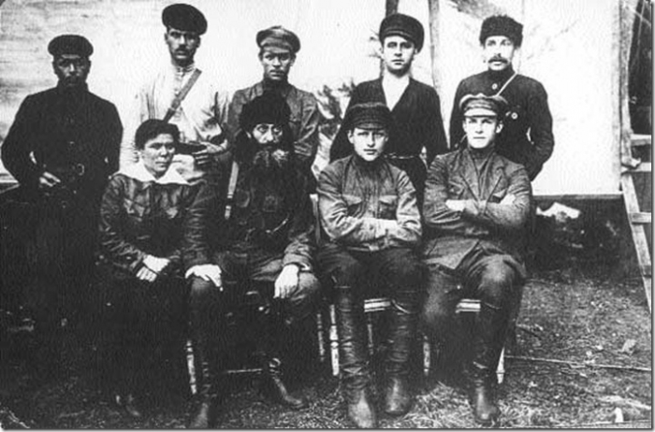
Каландарашвили бэйэтэ 40 киһилээх ыстааптаах, 71 байыастаах, элбэх сэрии сэбиргэллээх 1922 с. тохсунньу 12 к. Иркутскайтан арахпыт.

Slide 8
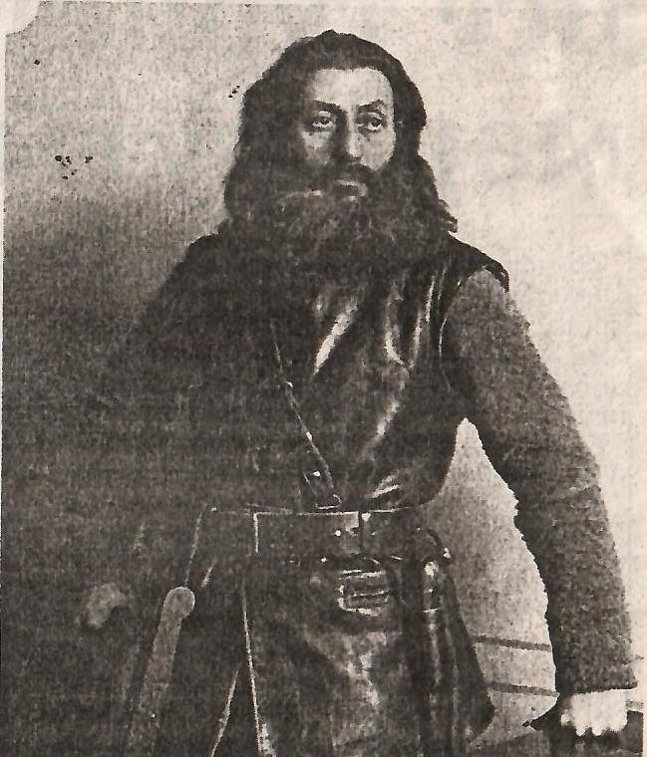
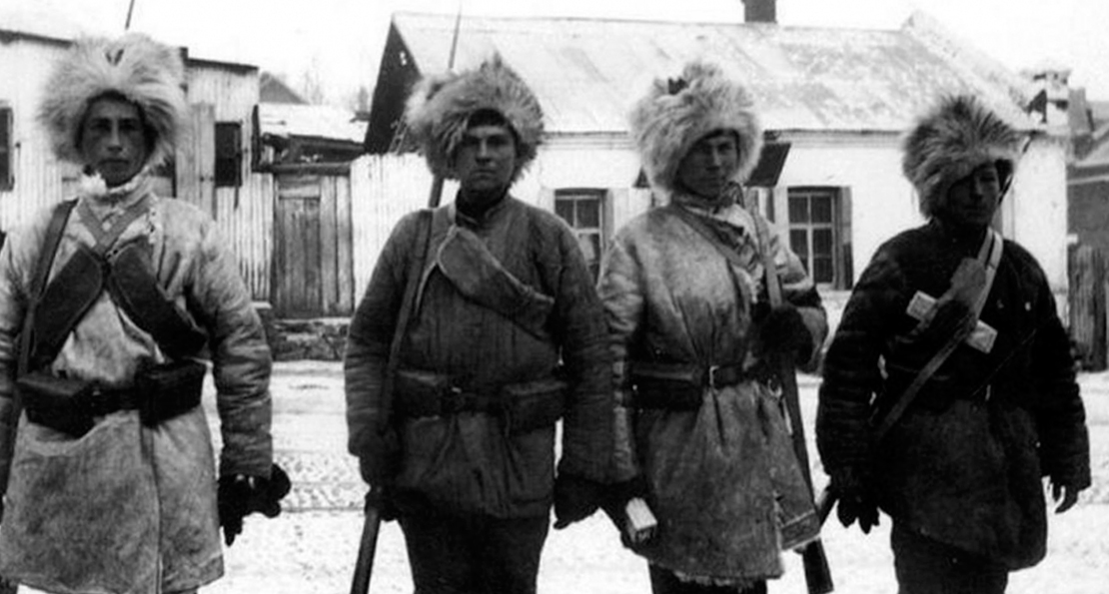
Нестор Каландарашвили этэрээтэ Тиит-Арыы дьаамыгар тохтооһуна.
1922 с. тохсунньу ый бүтэһик күннэрэ.

Slide 9
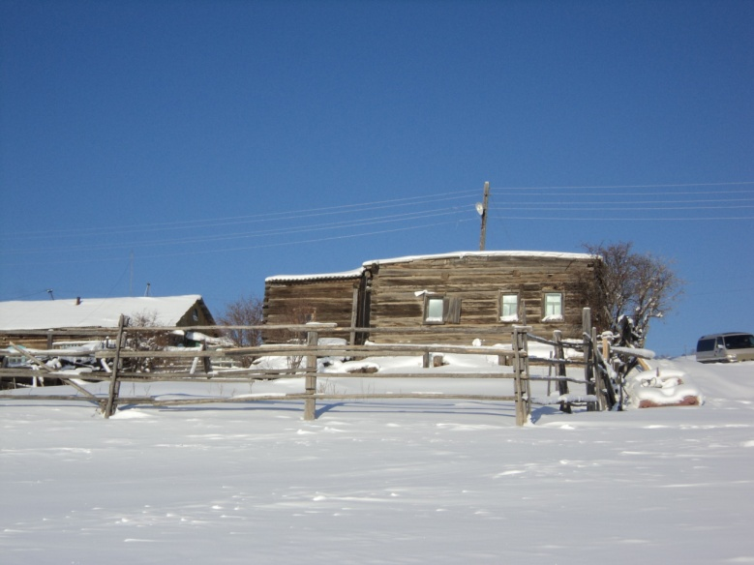
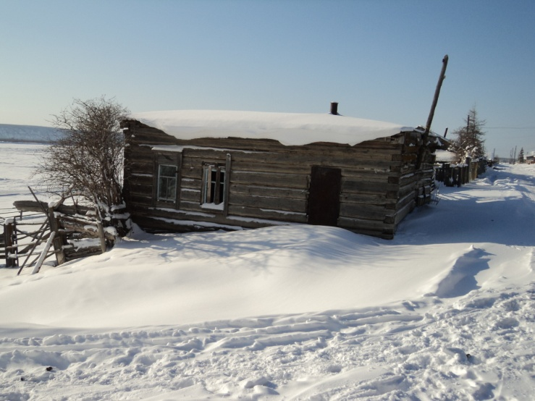
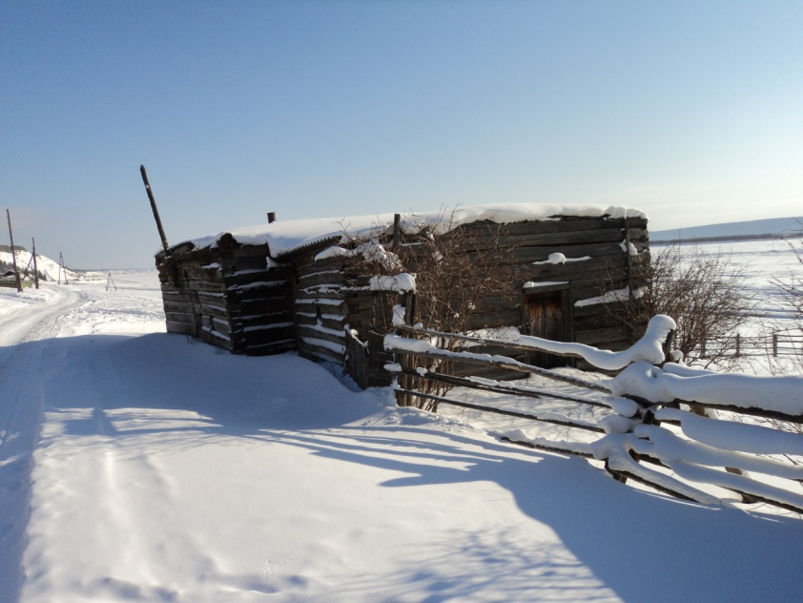
Тиит-Арыы дьаамыгар Каландарашвили
тохтоон, хонон ааспыт дьиэтэ

Slide 10
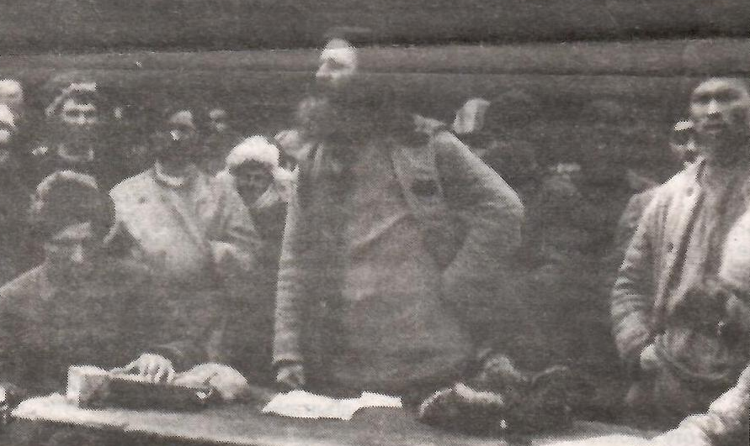
Нестор Каландарашвили нэһилиэнньэни
кытта көрсүһүүтэ

Slide 11
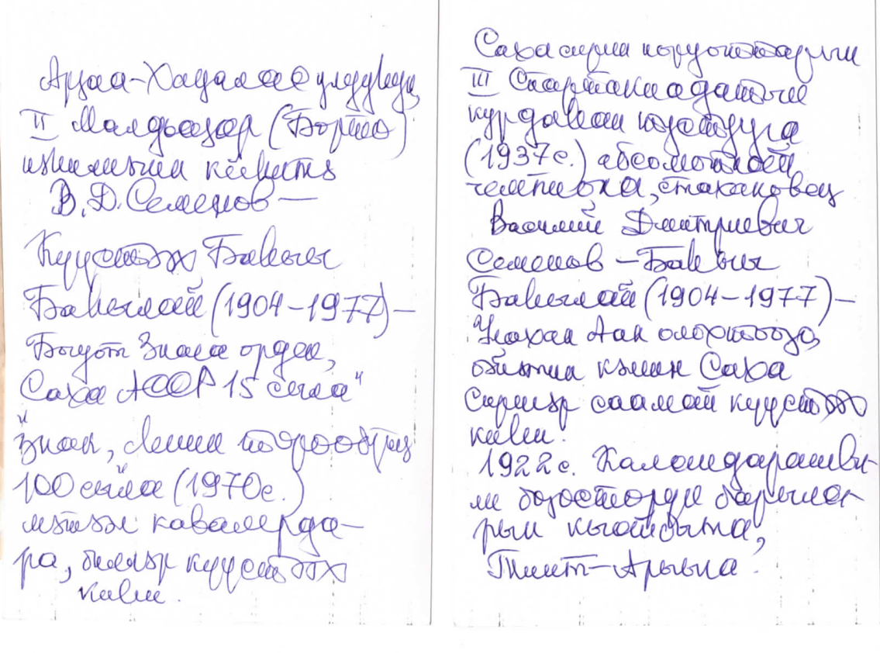
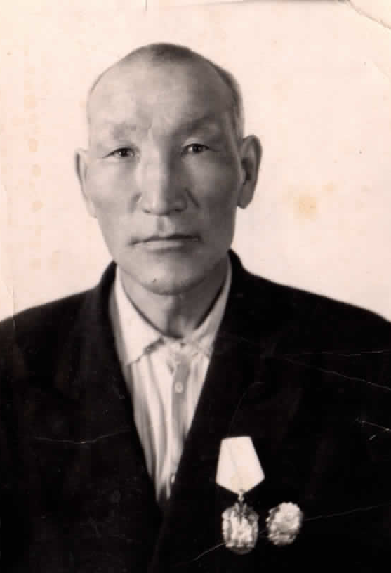
Арҕаа Хаҥалас улууһун 2 Малдьаҕар киһитэ, ол кэмҥэ 20 саастаах, Василий Дмитриевич Семенов – Күүстээх Баһыы.
1900-1977 сс.

Slide 12
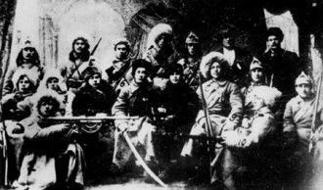

Slide 13
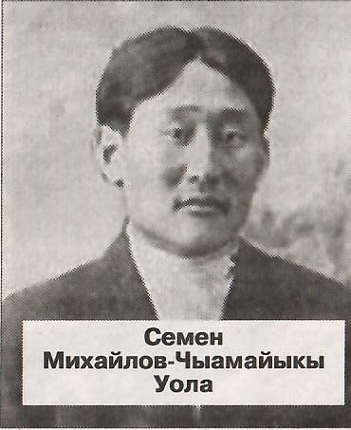
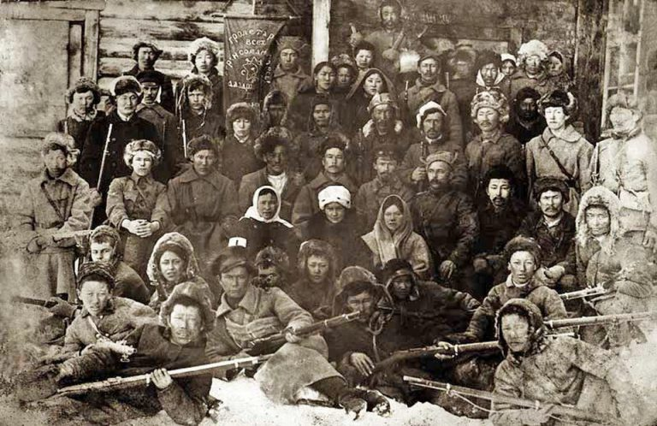
Тоһуурга Николаев, Семен Михайлов-Чыамайакы Уола хамандыырдаах 80-ча бэргэнник ытар саха 20-30-ча саастаах уолаттар талыллан кэлбиттэр.

Slide 14
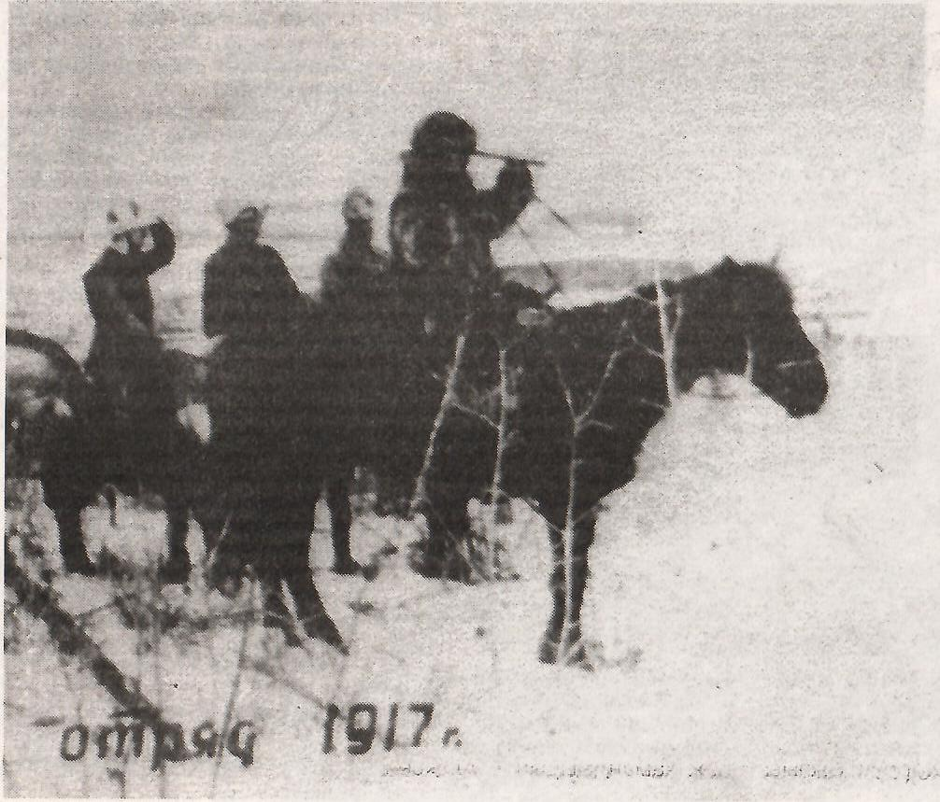
Тоһуурдьуттар тоҥуу хаарга 15 хаамыы, 10-12 м., буола буола 800-900 м. тахса боротуоха сыырын кыйа сыппыттар.

Slide 15
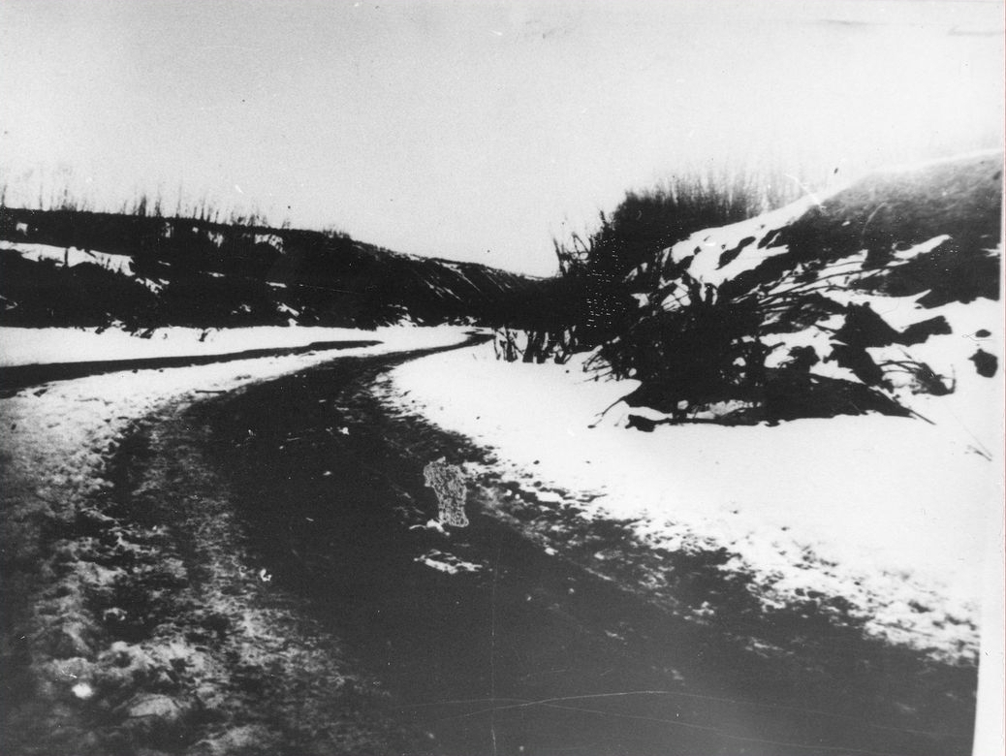
Дьокуускай к. 35 км. сиргэ,
Хахсык сиһин кутуругунааҕы боротуохаҕа

Slide 16
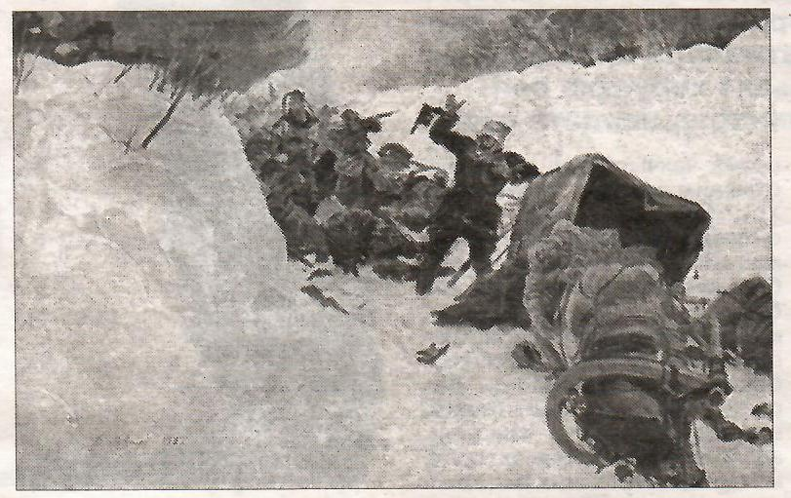
Кулун тутар 6 к. Дьокуускай к. 35 км. сиргэ, Хахсык сиһин кутуругунааҕы боротуохаҕа тоһуурга түбэһэн Каландарашвили этэрээтэ 40-ча
(сорохтор 60-ча) байыаһа кыргыллыбыта, бэйэтэ өлөрүллүбүтэ.

Slide 17
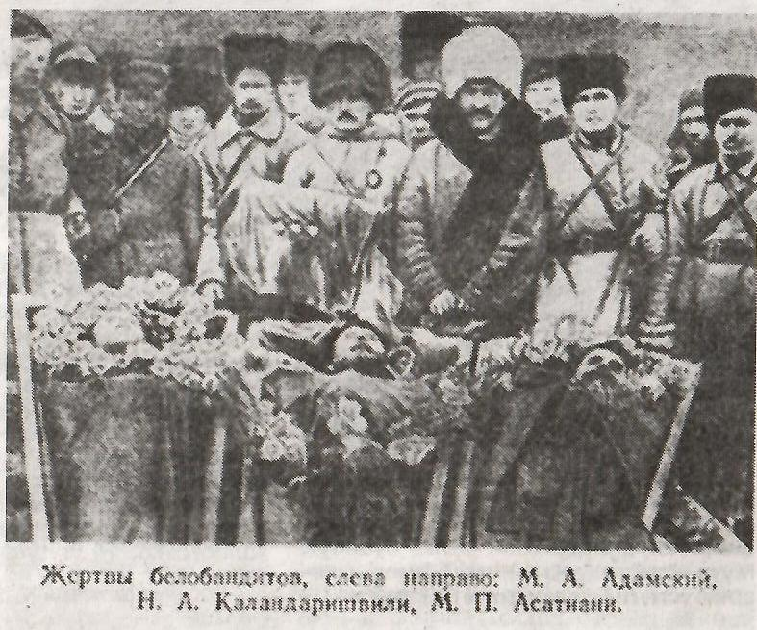
1922 с. муус устар 2 к. Дьокуускайга көмүллүбүтэ, балаҕан ыйыгар 17 к. Иркутскай к. Коммунарка хайатыгар самолетунан илдьэн хос көмпүттэр.

Slide 18
